Slide 1
第8章 组合逻辑电路
8.1 组合逻辑电路的分析方法和设计方法
8.2 常用的组合逻辑电路
8.3 用中规模集成电路实现组合逻辑函数
8.4 组合逻辑电路中的竞争冒险现象
8.5 可编程逻辑器件

Slide 2
8.1 组合逻辑电路的分析方法和设计方法

Slide 3
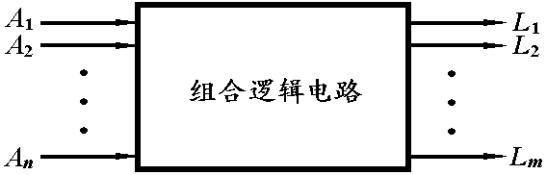
数字电路就结构和工作原理而言可分为：
组合逻辑电路
时序逻辑电路
— 无记忆元件
— 有记忆元件
定义：任意时刻的输出状态只决定于该时刻的输入状态，而与从前的状态无关。(组合逻辑电路)
L₁= f₁(A₁, A₂, …A_{n}）
L₂= f₂(A₁, A₂, …A_{n}）
L_{m}= f_{m}(A₁, A₂, …A_{n}）
……
组合逻辑电路特点:
1.输出、输入间没有反馈通路;
2.电路中不含记忆元件.

Slide 4
8.1.1 组合逻辑电路的分析方法
分析：确定电路的的逻辑功能。
分析步骤:
1.由逻辑图写出各输出端的逻辑表达式;
2.化简和变换各逻辑表达式;
3.列出真值表;
4.根据真值表和逻辑表达式对逻辑电路进行分析,最后确定其功能.

Slide 5
例1 已知逻辑电路如图所示，分析该电路的功能。
解：
1.根据逻辑图，写出输出逻辑表达式
A
B
C
0
0
0
0
0
0
0
1
0
1
0
1
0
1
1
2. 列写真值表。
0
1
1
1
0
3. 确定逻辑功能：
1
0
0
1
1
1
0
1
1
0
电路具有为奇校验功能。
1
1
0
0
0
1
1
1
0
1

Slide 6
例2
一个双输入端、双输出端的组合逻辑电路如图所示，分析该电路的功能。
解：
输 入 |  |  |  | 输 出
 | A | B |  |  | S | C
 | 0 | 0
 | 0 | 1
 | 1 | 0
 | 1 | 1
0 0
1 0
1 0
逻辑功能：
半加器
0 1

Slide 7
8.1.1 组合逻辑电路的设计方法
组合逻辑电路的设计：根据实际逻辑问题，设计出满足逻辑功能的最简逻辑电路。
要求：器件数量最少；器件种类最少；器件之间的连线最少。

Slide 8
组合逻辑电路的设计步骤
逻辑抽象：根据实际逻辑问题确定输入、输出变量，并定义逻辑状态的含义；
2.根据输入、输出的因果关系，列出真值表；
3.由真值表写出逻辑表达式；
4.根据器件的类型，化简和变换逻辑表达式
（1）SSI—最简与或表达式；
（2）MSI—最小项表达式；
（3）PLD—与或式
5.画出逻辑图。

Slide 9

例1
设计一个表决电路，该电路输入为A、B、C，输出是L。当输入有两个或两个以上为1时，输出为1，其他情况输出为0。用与非门设计该表决电路。
A | B | C | L
0 | 0 | 0
0 | 0 | 1
0 | 1 | 0
0 | 1 | 1
1 | 0 | 0
1 | 0 | 1
1 | 1 | 0
1 | 1 | 1
解：
1） 根据题意可列出真值表。
0
2） 画出卡诺图。
0
0
BC
1
AC
AB
0
1
3）简化和变换逻辑表达式
1
1
L = AB+AC+BC

Slide 10
3）简化和变换逻辑表达式
L = AB+AC+BC
4）画出逻辑电路图。

Slide 11
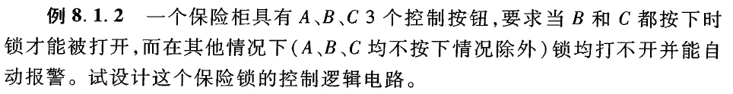
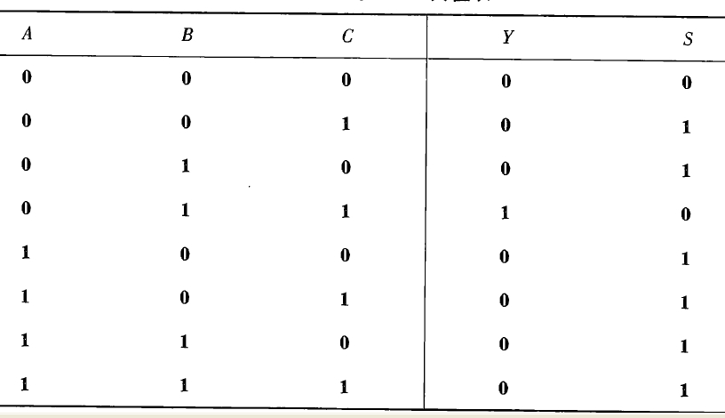
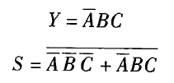

Slide 12
